Slide 1

Venilton FalvoJr Tech Lead na DIO
Explorando Padrões de Projetos na Prática com Java

Slide 2
Mais sobre mim
O Início: Estágio em 2008
Formação: Doutorando (previsão de defesa 2023)
“Alguém está sentado na sombra hoje porque alguém plantou uma árvore há muito tempo.” Warren Buffett
LinkedIn: https://linkedin.com/in/falvojr
GitHub: https://github.com/falvojr

Slide 3
Percurso
Passo 1
Padrões de Projeto
Passo 2
Praticando com Java “Puro”
Passo 3
Praticando com Spring
Passo 4
Desafio de Projeto ;-)

Slide 4
Padrões de Projeto
São soluções consolidadas para problemas recorrentes no desenvolvimento e manutenção de software orientado a objetos.
O livro Design Patterns: Elements of Reusable Object-Oriented Software (1995) é a principal referência sobre o tema, a qual tornou os autores Gamma, Helm, Johnson e Vlissides conhecidos como “Gang of Four” (GoF).

Slide 5
Padrões de Projeto
São comumente classificados nas seguintes categorias:
Padrões Criacionais: Abstract Factory, Builder, Factory Method, Prototype, Singleton.
Padrões Comportamentais: Chain of Responsibility, Iterator, Observer, Strategy, Template Method.
Padrões Estruturais: Adapter, Bridge, Composite, Decorator, Facade, Flyweight, Proxy.

Slide 6

[Nome do curso]
[Nome do palestrante] [Posição]
“Falar é fácil. Mostre-me o código!”
Linus Torvalds
[Nome da aula]

Slide 7
Percurso
Passo 1
Padrões de Projeto
Passo 2
Praticando com Java “Puro”
Passo 3
Praticando com Spring
Passo 4
Desafio de Projeto ;-)

Slide 8
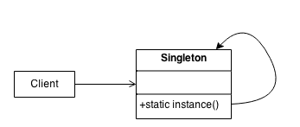
<<Padrão Criacional>>
Singleton
Permitir a criação de uma única instância de uma classe e fornecer um modo para recuperá-la.
Fonte: SourceMaking.com

Slide 9
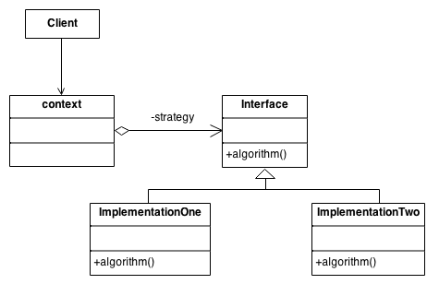
<<Padrão Comportamental>>
Strategy
Simplificar a variação de algoritmos para a resolução de um mesmo problema.
Fonte: SourceMaking.com

Slide 10
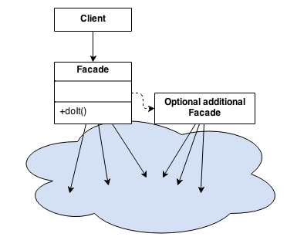
<<Padrão Estrutural>>
Facade
Prover uma interface que reduza a complexidade nas integrações com subsistemas.
Fonte: SourceMaking.com

Slide 11
Percurso
Passo 1
Padrões de Projeto
Passo 2
Praticando com Java “Puro”
Passo 3
Praticando com Spring
Passo 4
Desafio de Projeto ;-)

Slide 12
Spring Framework
Explorando alguns padrões de projetos com Spring:
Singleton: @Bean e @Autowired;
Strategy: @Service e @Repository;
Facade: construiremos uma API REST com o mesmo objetivo desse padrão, abstrair a complexidade das seguintes integrações: Spring Data JPA¹ e ViaCEP (Feign).
¹ Em memória (usando o “h2”).

Slide 13
Percurso
Passo 1
Padrões de Projeto
Passo 2
Praticando com Java “Puro”
Passo 3
Praticando com Spring
Passo 4
Desafio de Projeto ;-)

Slide 14
Desafio de Projeto
Agora é a sua hora de brilhar! Crie uma solução que explore o conceito de Padrões de Projeto na pŕatica. Para isso, você pode reproduzir um dos projetos que criamos durante as aulas ou, caso se sinta preparado, desenvolver uma nova ideia do zero ;-)
Dica: Além dos projetos/repositórios que criamos para este desafio, caso queira explorar novos padrões de projeto digite no Google: “java design patterns github” ou “java design patterns examples”. Com isso, você conhecerá novos padrões e implementações de referência que podem ajudá-lo a dominar esse tema!

Slide 15
Repositórios
GitHub do projeto com os exemplos feitos em Java puro: github.com/digitalinnovationon e/lab-padroes-projeto-java
GitHub do projeto com os exemplos feitos em Spring: github.com/digitalinnovationone/lab-padroes-projeto-spring

Slide 16
[Nome do curso]
[Nome do palestrante] [Posição]
Dúvidas?
[Nome da aula]
> Fórum
> Comunidade online (discord)

